Slide 1
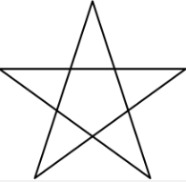
課題１ 五芒星を作る
次の五芒星をTurtleグラフィックで作成しなさい
① ペンを上げる（移動の為、直線を書かない）
② 原点位置から上方向に100移動する（書出しを決める）
③ ペンを下す（ここから一筆書き）
④ 右下の方向に回転する 正五角形の角度は１０８度であるため、
右下方向は(180-108)/2で36度を目安に回転する
⑤ 直線で、200の線を引く
⑥ ④～⑤を繰り返す

Slide 2
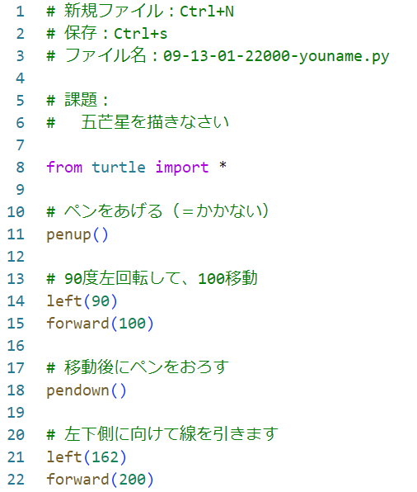
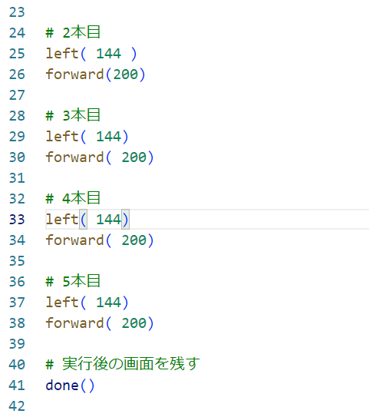

Slide 3
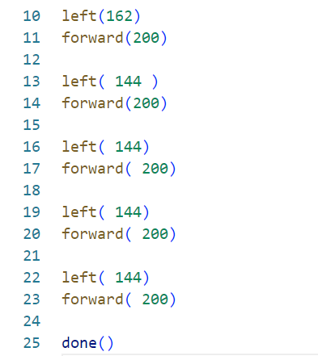
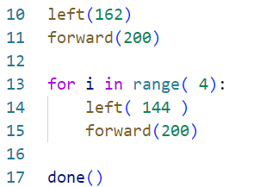
課題２ 課題１の結果をそのまま使って、繰り返しに改める
ここは4回繰り返さている
for文を使って、まとめることができる

Slide 4
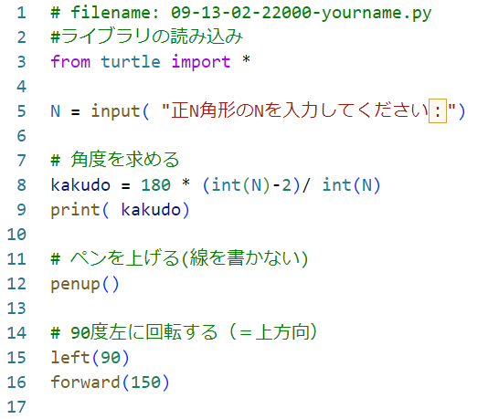
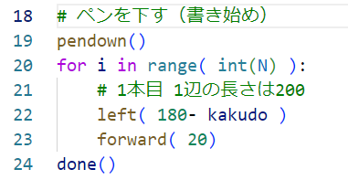
課題２ 正N角形を描画する
正N角形のNを入力する
内角の和は180＊（N-2） ただし、ｎは文字列の為、int(N)で整数化
書き出し位置の移動まで、線を引かない
書き出し位置まで移動
ペンを下して書き始める
N角形はN会の繰り返し
回転角は、内角の角度にする
正多角形は半径が大きくなるため、半径を小さくしている

